Slide 1

Grundlagen
Dateien ansehen oder herunterladen

Slide 2

Dateien ansehen oder herunterladen
Wie kann ich auf Dateien zugreifen?
(Beispiel Dateien in der Gruppe „Kollegium“)
Hinweis
Jeder Raum (eigener Arbeitsplatz, Schule, Klassen, Gruppen) verfügt über eine eigene Dateiablage.
Dateien können theoretisch auch direkt in LernSax erstellt werden.

Slide 3
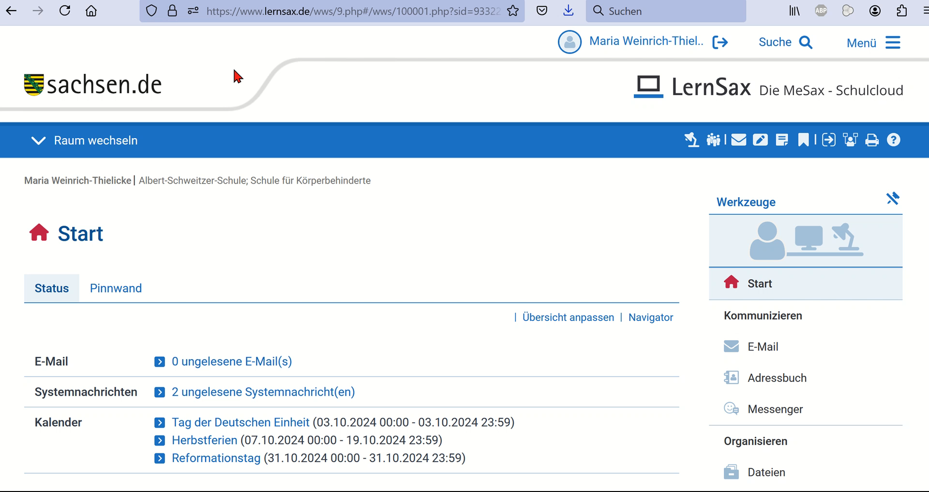
Dateien ansehen oder herunterladen

